Slide 1
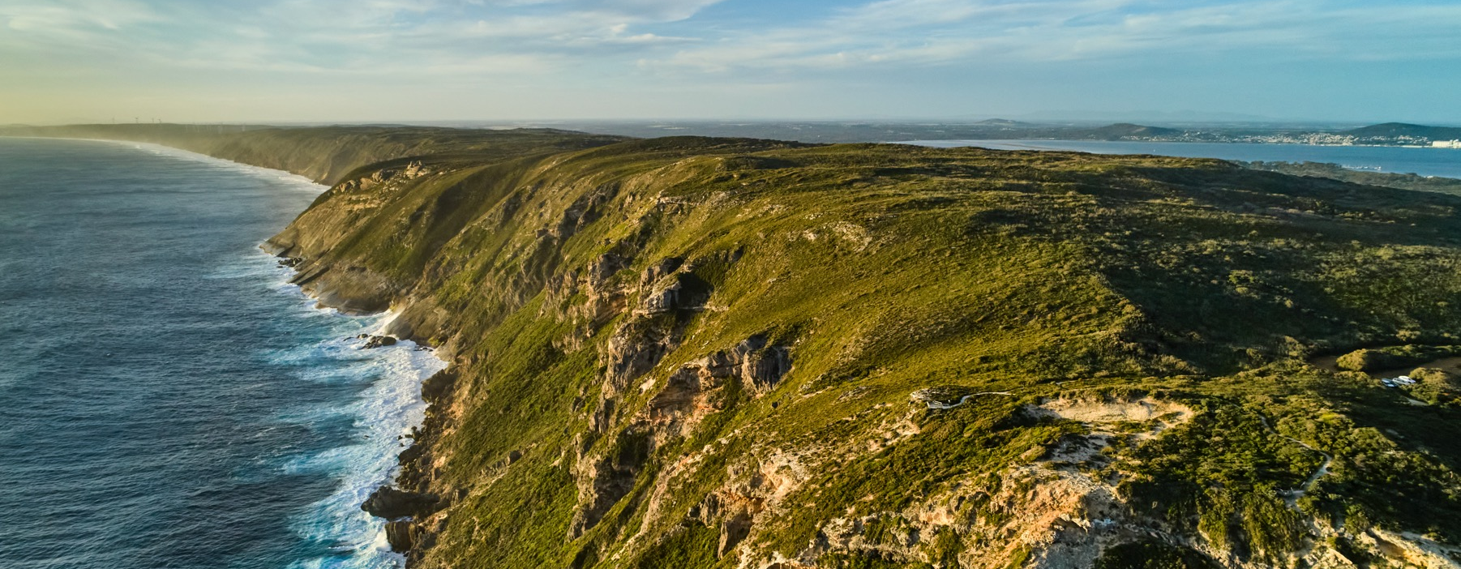
그레이트 서던
Photo courtesy of Wines of Western Australia
Notes:
호주에서도 가장 규모가 큰 산지인 그레이트 서던, 이 지역이 주목을 받게 된 배경인 독보적 역사, 재배 조건, 포도 재배 및 이 지역의 유명 와인에 대해 탐구해 본다.
슬라이드 추가 정보와 추천 토론 주제는 슬라이드 노트를 참조한다. 본 프리젠테이션 자료를 비롯한 추가 주제 및 자료를 다운받고자 하는 경우 www.australianwinediscovered.com 참조.

Slide 2


광활하고 다양한 기후와 수백만 년의 세월을 거쳐 만들어진 풍경 속에서 자란 포도로 빚어낸 호주산 와인 한 잔에는 이야기가 담겨 있습니다.
우리보다 앞선 세대처럼, 우리의 현대 와인 생산자와 제조자들은 열정적이고, 회복력이 강하며, 창의적입니다. 오래된 기술을 완벽하게 다듬기 위한 새로운 방법을 끊임없이 탐구하고 있습니다. 우리 공동체는 상호 존중과 훌륭한 와인을 만드는 것에 대한 공통된 사랑으로 연결되어 있으며, 미래 세대가 즐길 수 있도록 자연의 경이로움을 보호합니다. 우리의 고대 땅에 현대적인 사고방식을 접목하여, 우리는 유쾌한 실험을 매우 중요하게 생각합니다.
모험의 맛을 찾고 있다면, 호주산 와인을 나침반으로 삼으세요. 호주산 와인 한 병을 통해 호주의 경이로움을 경험하게 될 것입니다. 우리의 문화와 땅을 정의하는 모험과 다양성을 다시 한번 일깨워 줄 것입니다.

Slide 3
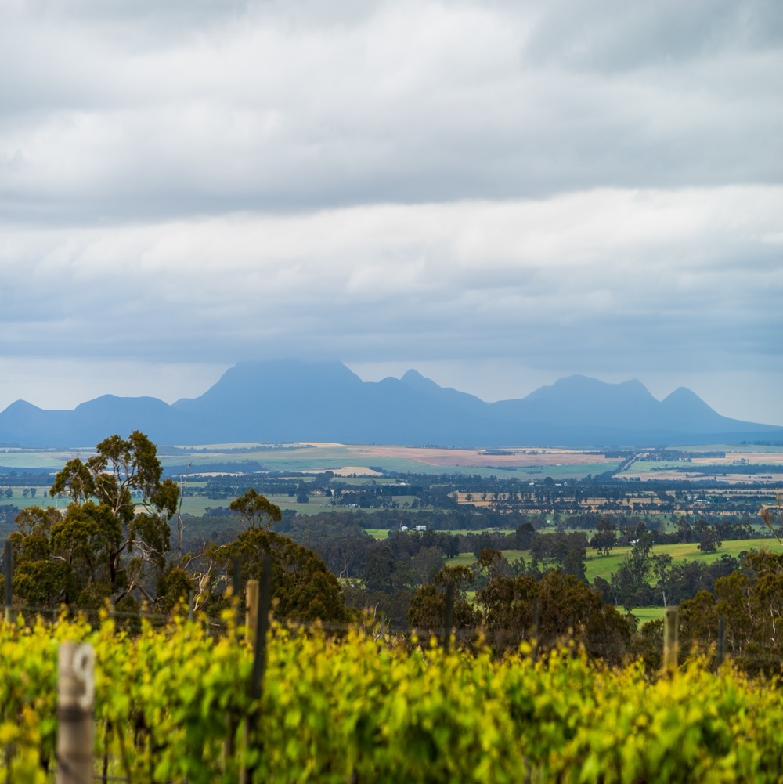
그레이트 서던
풍부함, 방대함, 다양성
호주에서도 가장 큰 산지인 그레이트 서던은 다채로우면서도 방대하고 고립된 산지로, 고품질 와인 생산으로 명성이 자자하다.
5개의 두드러진 하부 세부 지역으로 구성
서호주에서도 가장 서늘한 와인 산지로 포도 재배에 적합한 조건
독보적인 리슬링과 쉬라즈 와인 생산
지속가능한 포도재배 관행 방식에 점차 집중
전통 방식 및 개입을 최소화한 양조 방식 혼용
Photo courtesy of Great Southern Wines
Notes:
잠시 시간을 내어 클래식 스타일 그레이트 서던 와인을 맛보는 것도 좋다. 공식 시음은 프로그램 후반에 진행한다.
그레이트 서던은 서호주 최하단에 깊숙이 자리하고 있다. 남북 방향으로 150km, 동서 방향으로 100km에 걸쳐 해안 지대, 완만하게 경사진 언덕, 탁 트인 목초지, 유칼립투스 숲, 화강암 노두(outcrop)등이 펼쳐져 있다. 이 지역은 역사는 짧지만 단기간에 괄목할 만한 성장을 거둔 지역으로, 점차 호주 최고의 와인으로 평가받는 고품질 와인을 생산하는 포도 재배자와 와인 생산자 네트워크가 형성, 더욱 확대되고 있다.

Slide 4
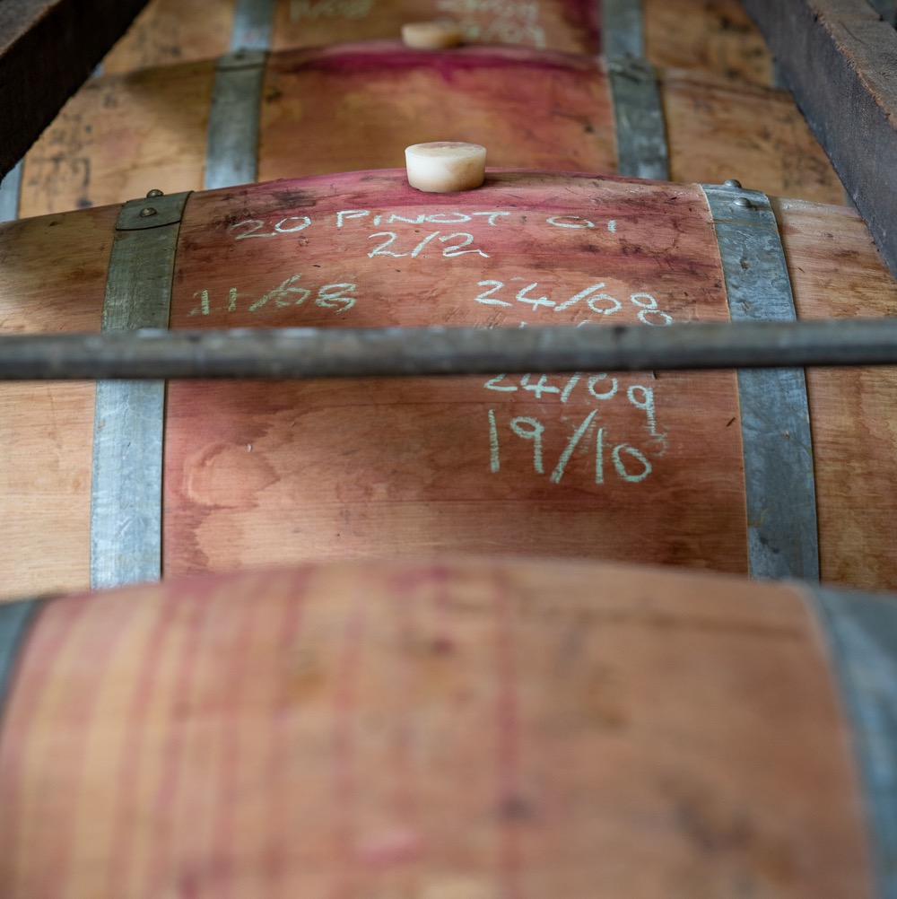
오늘 강의
주제
그레이트 서던의 역사
지리, 기후, 토양
포도 재배 및 양조
주요 품종

Slide 5
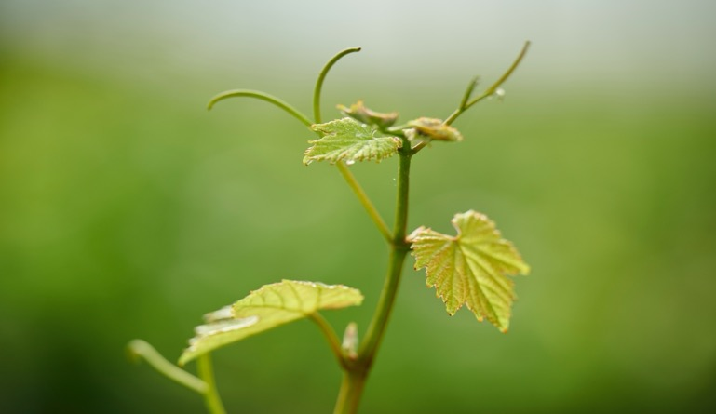
1859
그레이트 서던
의 역사
1930
포도재배학자 빌 제이미슨(Bill Jamieson)의 실험적 재배가 오늘날 이 지역 상업적 발전의 토대를 마련.
1955
1956
1965
정착자 George Egerton-Warburton이 이 지역 최초의 포도나무를 마운트 바커 인근 부지에 식재.
서호주 정부는 경제 성장 촉진을 위해 포도재배학자인 Harold Olmo 교수와 Penfold Hyland 박사를 초청, 이 지역에 대한 연구 의뢰.
Olmo 교수 보고서에서 마운트 바커와 프랭크랜드 리버가 와인 생산에 있어 전망이 밝다는 결론을 제시.
이 지역 최초의 상업적 포도밭이 마운트 바커 인근의 Forest Hill에 조성.

Slide 6
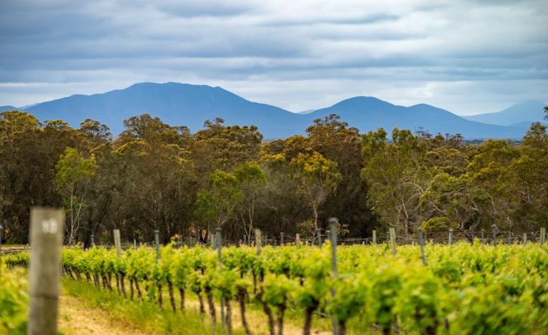
1970년대초반
Photo courtesy of Great Southern Wines
1970년대중후반
1960년대후반
Forest Hill, Plantagenet, Alkoomi 지역 와인이 호주 내에서 여러 상 수상. Albany, Denmark, Porongurup의 포도밭 식재와 함께 이 지역이 발전.
초기 포도재배는 불리한 환경적 여건과 기술이 부적합해 고전.
1996
1997
Forest Hill 식재지의 첫번째 빈티지, 1972년 출시. Forest Hill 리슬링은 다음해 서호주 최고의 화이트 와인으로 선정.
호주의 지리적 표시 지역 (GI)“그레이트 서던 (Great Southern)” GI 설립.
마운트 바, 그레이트 서던 내 최초의 GI 세부지역으로 공식 등록.

Slide 7
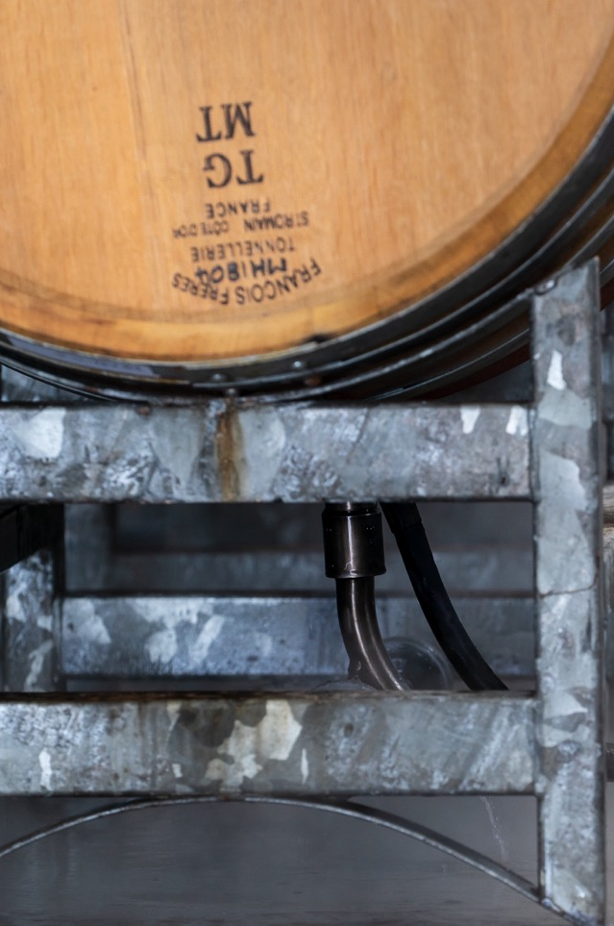
현재
2000
그레이트 서던에는 현재 70여개 이상의 생산자들이 활동 – 탄탄한 이 지역의 대표급 생산자, 소규모 가족 경영 생산자, 젊은 혁신가들이 모여 포도재배와 양조에 있어 현대적 접근법 적용.
프랭크랜드 리버, 그레이트 서던의 4번째 공식 세부 지역으로 등록.
1999
2003
이 지역 2번째, 3번째 세부 지역 GI인 Porongurup, Albany가 공식 산지 명 등록부(Register of Protected Names)에 등재.
Denmark가 그레이트 서던의 5번째 공식 세부 지역으로 등록.
Notes:
추천 토론 주제:
이 지역 초기 양조자들이 초기에 겪은 어려움이 그레이트 서던 와인산지에 어떤 장점으로 작용했는가?
이 지역의 짧은 상업적 와인 역사는 포도재배와 양조 접근 방식에 있어 어떤 의미를 지니는가?

Slide 8
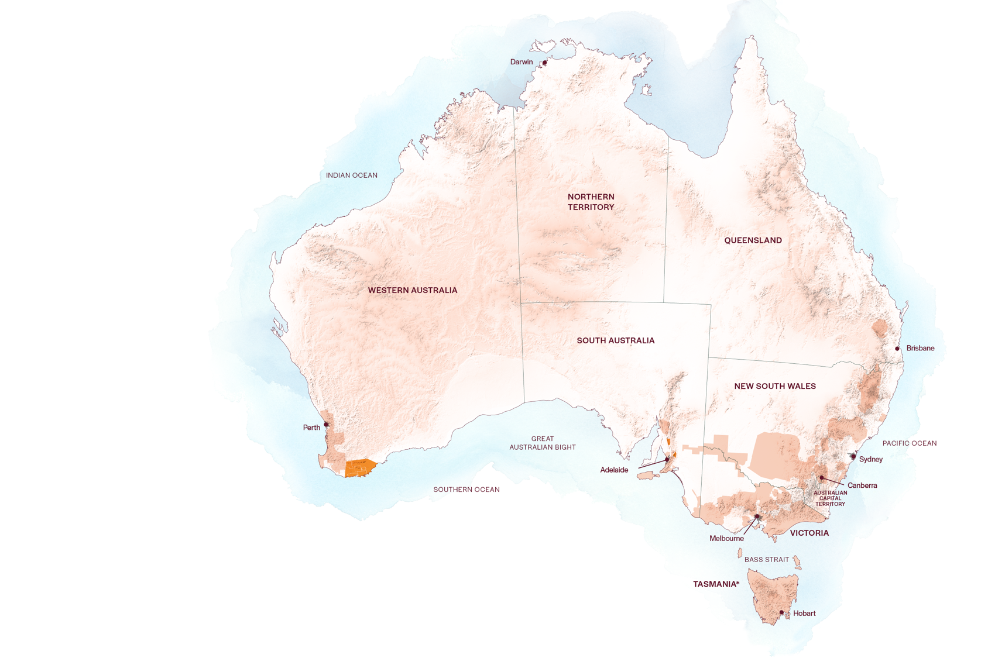
호주
그레이트 서던

Slide 9
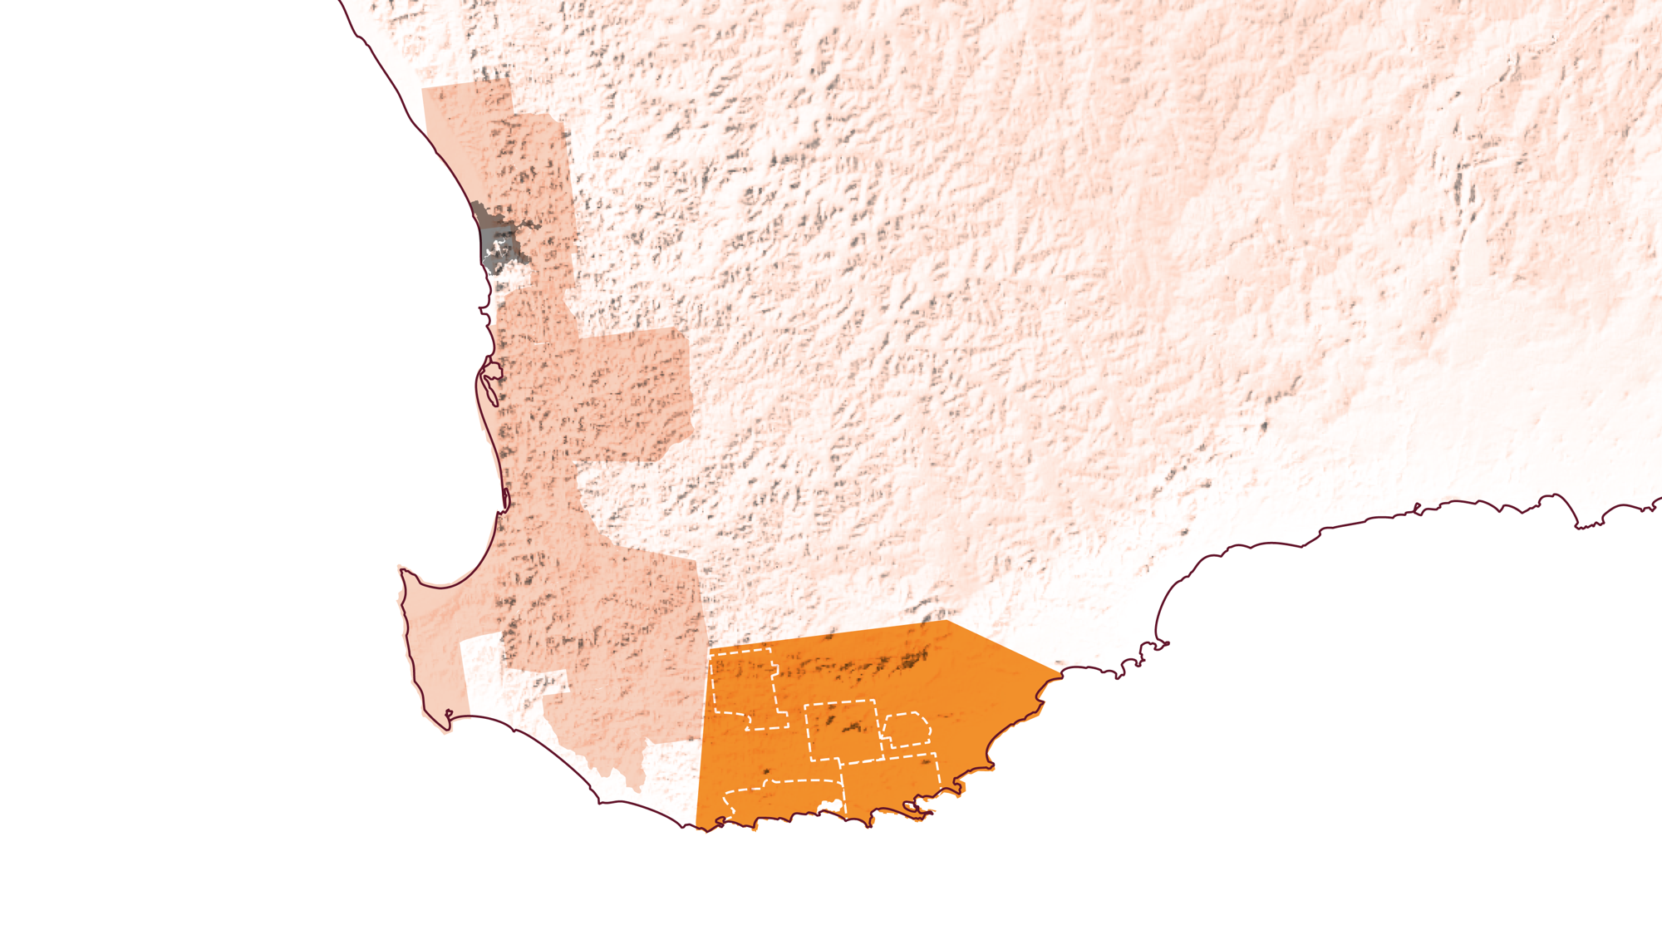
서호주
프랭클랜드 강
마운트 바커
포롱구럽
그레이트 서던
올버니
덴마크
Notes:
그레이트 서던은 무려 총 39,007 평방 킬로 미터(15,060 평방 마일)에 걸친 지역으로, 이 중 5개의 지정 세부 산지가 차지하는 면적은 16,712 평방 킬로미터(6,542 평방 마일)에 불과하다.
Albany: 서호주 최초의 유럽인 정착 지역(1829년 퍼스에 정착민 마을 설립)으로 그레이트 서던의 중심 지역이다. 저지대 세부 지역의 경우 해양성 기후를 보이며, 남극해의 완화 기후 조절효과로 인해 소비뇽 블랑, 샤르도네, 피노 누아, 쉬라즈 등 레드와 화이트 품종 모두 잘 자란다.
Denmark: 비슷한 해양성 기후를 보이지만 좀 더 서늘한 기후로, 가파른 언덕과 계곡이 여러 미세기후 조건을 생성한다. 화이트 와인, 특히 샤르도네와 리슬링이 주종을 이루는 지역이다. 피노 누아도 이 지역에서 잘 자라며 종종 스파클링 와인용으로도 생산된다.
Frankland River: 고립된 입지, 긴 일조 시간, 서늘한 저녁, 그리고 비옥한 자갈 양토 덕분에 이 방대한 세부 지역은 프리미엄 리슬링, 쉬라즈와 카베르네 소비뇽 블렌딩 와인으로 정평이 있다.
Mount Barker: 가장 서늘한 세부 지역으로, 남쪽에 이웃한 다른 산지에 비해 고도가 높은 부지가 많다. 일교차가 커서 리슬링과 쉬라즈 품종 재배 시 산도 유지와 오랜 완숙에 이상적인 조건을 제공한다.
Porongurup: 남북으로 12 km(7.5 마일)에 달하는 지역으로 고대 화강암 산지들이 이 지역 토양에 지대한 영향을 미친다. 따뜻한 공기의 상승으로 밤에 열지대가 형성되어 서리 위험을 낮추며, 특히 리슬링, 샤르도네, 피노 누아와 같은 서늘한 기후 품종의 이상적인 완숙 조건을 제공하는 지역이다.

Slide 10

지형, 기후 및 토양
놀랍도록 아름다운
자연 풍광 경관을 배경으로 한 산지
서호주의 외딴 남서부 지역에 위치, 퍼스에서 약 360km 떨어진 지역
5개 세부 지역으로 구성
서호주에서도 가장 서늘한 지역. 해양성 기후에서 대륙성 기후로 변화하는 다채로운 지중해성 기후 지역
지형이 다양. 이 지역에서 많이 볼 수 있는 유칼립투스 종의 이름을 딴 적당히 비옥한 토양 분포
Photo courtesy of Great Southern Wines

Slide 11
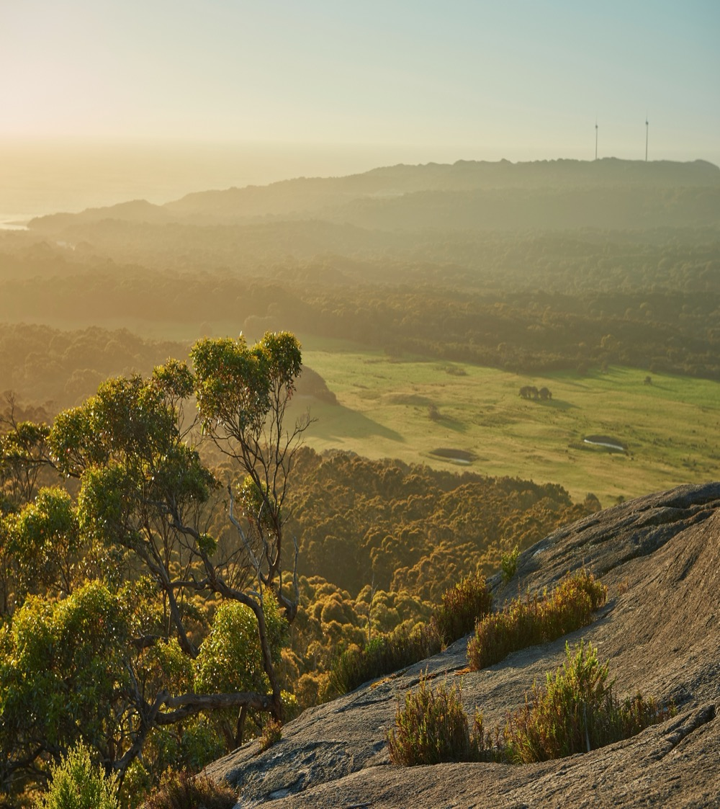
기후
고도
전반적
지중해성 기후
매우 높음
1000m +
(>3,280ft +)
해안을 따라 해양성 기후를 보이다가 북부 및 내륙 지역은 대륙성 기후로 변화
높은
750–999m
(2,460–3,279ft)
그레이트 서던
10–380M(33–1,247FT)
중간
500–749m
(1,640–2,459ft)
낮은
0–499m
(0–1,639ft)
Photo courtesy of Wines of Western Australia
Notes:
해안가 세부 산지인 알바니와 덴마크를 벗어나 북쪽으로 가면서 전반적으로 기온이 높아지며, 기후 조건은 해양성 기후에서 대륙성 기후로 바뀐다. 총 열량이나 일조 시간은 크게 다르지 않기 때문에 신중하게 부지를 선정해야 실질적으로 모든 와인 스타일 생산이 가능하다. 평균 1월 기온(MJT)는 20.1°C (68°F)이다. 이 지역의 평균 생장기 강우량(GSR)은 240mm이다.

Slide 12
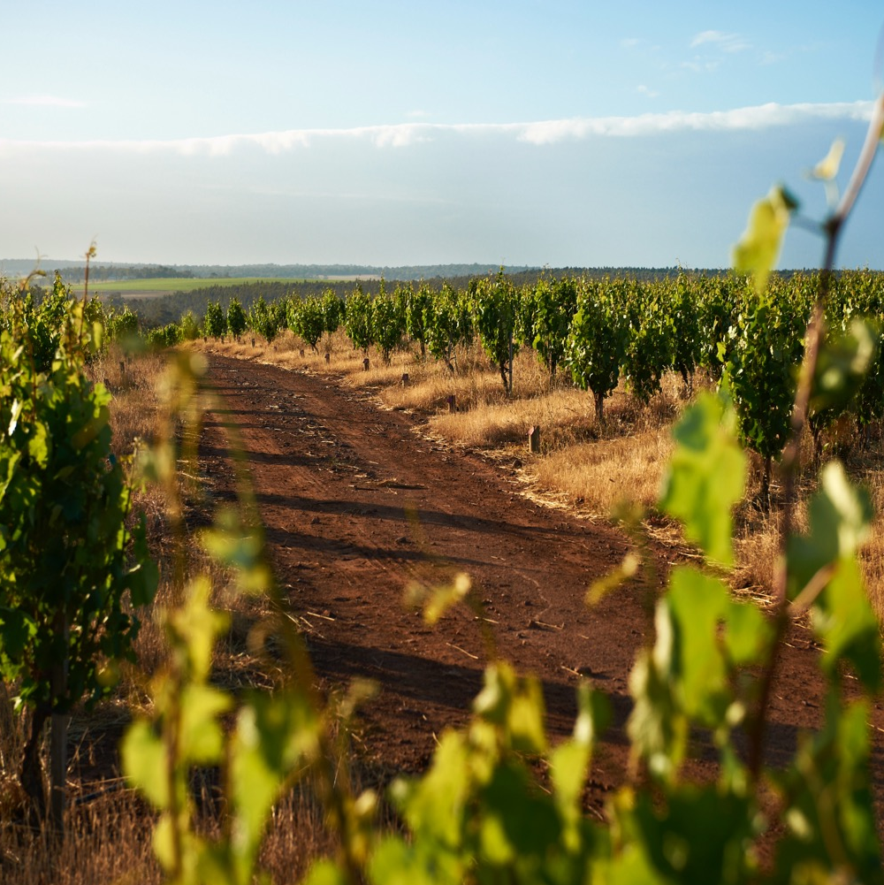
토양
토양 유형은 아주 다채롭다. 프랭크랜드, 알바니, 마운트 바커의 경우 라테라이트성(lateritic) 자갈 모래와 양토가 분포, 상부에는 진흙 토양이 자리한다. 알바니에는 모래, 자갈 토양이 분포하며, 포롱구룹 (Porongurup)에는 캐리 (karri) 양토가 분포한다.
Photo courtesy of Swinney Vineyards, Frankland River
Notes:
추천 토론 주제:
- 그레이트 서던의 5개 세부 산지의 주된 지리적, 기후, 토양의 차이는?
- 이 지역의 방대한 규모와 재배 조건의 다양성은 그레이트 서던이 호주 와인 산지로 발전하는데 있어 득인가, 실인가?

Slide 13
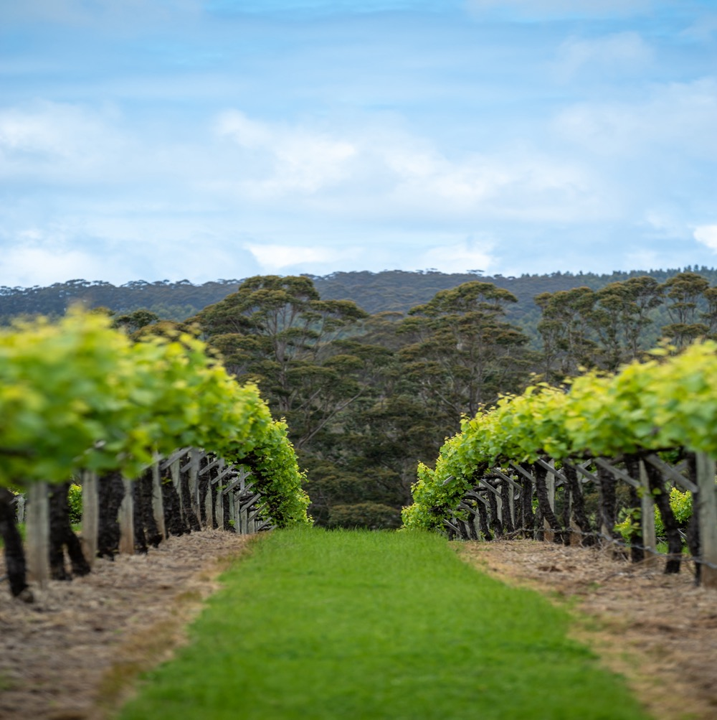
포도 재배
그레이트 서던
재배 조건은 여러 포도 품종에 적합
부지 선정이 중요하며, 생산자는 테루아를 염두에 둔 접근방식을 채용
포도 재배는 노동 집약적이며, 인력과 물 부족이 상당한 장애물로 작용
지속가능한 농법 방식에 점점 집중하는 추세
수확: 2월 중순 ~ 4월 하순
Photo courtesy of Great Southern Wines
Notes:
덴마크와 알바니는 일부 부지의 경우 건조 농법이 가능할 만큼 서늘하고, 습도가 충분하지만, 내륙으로 갈수록 강우량이 급격하게 감소하기 때문에 대부분의 포도밭, 특히 대형 포도밭의 경우 생장기 중 가장 중요한 시기에는 세류 관개(drip irrigation)를 사용한다. 물 부족이 이 지역이 직면한 최대의 난제이다.

Slide 14

와인 양조
그레이트 서던
각 세부 산지, 포도 품종, 원하는 스타일에 크게 의존
주된 과일 특징을 유지하는 것이 최우선 순위
배양 효모와 야생 효모 모두를 활용해 발효
다양한 용기를 활용해 숙성하며, 대형 오크통 사용 증가 추세
혁신적인 신세대 양조자들이 개입을 최소화하는 기법을 실험 중
Photo courtesy of Great Southern Wines
Notes:
추천 토론 주제:
호주의 다른 산지와 비교할 때 그레이트 서던 지역에서 부지 선택이 특히 중요한 이유는?
최근 몇 년간 지속 가능한 농법 방식이 부상하고 있는 이유는? 이 지역의 양조 관행에 이러한 추세가 미친 영향은?
송이 전체 발효, 효모 앙금 접촉 상태(lee contact)에서 숙성, 대형 오크통으로 전환 등이 와인에 미치는 영향은?

Slide 15


그레이트 서던
5가지 주요 와인 유형
CABERNET
SAUVIGNON
SAUVIGNON BLANC
SHIRAZ
CHARDONNAY
SEMILLON
쉬라즈
29%
카베르네 소비뇽
18%
소비뇽 블랑
14%
샤르도네
14%
세미용
9%
Notes:
생산량(톤)과는 별개로 그레이트 서던의 가장 잘 알려진 와인은 리슬링, 쉬라즈, 카베르네 소비뇽, 샤르도네, 피노 누아이다.

Slide 16
그레이트 서던의
와인 풍미
Photo courtesy of Great Southern Wines
Notes:
이제 선별한 와인을 시음해 보고 의견을 나눠 보자.
+ 추가 프로그램: 이들 품종에 대한 프로그램 자료는 www.australianwinediscovered.com 참조.

Slide 17

그레이트 서던
리슬링
이 지역의
스타 품종
탁월한
숙성 잠재력
전형적인 풍미
라임
레몬
청사과
흰색 꽃
분필향(chalk)
핵과
미네랄
단일 포도밭 와인
호주 최상급 와인 중 하나
RIESLING
Notes:
그레이트 서던은 강렬한 풍미에 허브, 미네랄이 잘 받쳐주는 전형적인 감귤류 향이 풍부한 우수한 품질의 리슬링 와인 생산으로 잘 알려져 있다. 영(young)할 때는 상큼하고 톡 쏘는 풍미의 와인이며, 탁월한 숙성 잠재력을 지닌 와인으로, 10년 이상 숙성해야 정점에 이를 수 있는 와인이다. 직설적인 본-드라이 스타일이 가장 일반적이다. 야생 효모 발효, 완숙된 과일 풍미, 높은 잔당 함량, 중립적인 오크 사용, 그리고 효모 앙금 접촉 상태에서 오래 숙성하는 스타일이 단일 포도밭 와인과 함께 점점 보편적으로 생산되고 있다.

Slide 18
리슬링
특징
색
리슬링
라이트
미디움
풀
바디
드라이
미디움 드라이
스위트
당도
RIESLING
낮은
중간
높음
오크
(대부분 오크나무를 사용하지 않고, 일부는 특정 스타일로 사용)
산도
8%
11% – 13.5%
17%
알코올

Slide 19

그레이트 서던
샤르도네
우아하고
구조감이 좋은 스타일
이 지역의 서늘한 기후 조건에 적합
전형적인 풍미
자몽
천도복숭아
복숭아
토스트
부싯돌
다채로운 스타일
오크 숙성하지 않은 스타일부터
오크 배럴 발효 스타일까지 다양
CHARDONNAY
Notes:
우아하고 탄탄한 구조감의 자몽 풍미가 강조된 숙성잠재력이 좋은 샤르도네를 생산한다. 스타일은 다양하지만 대부분 오크 배럴에서 발효하는 스타일이며, 일부 다른 샤르도네와 달리 너무 무겁지 않으면서도 강렬한 풍미의 와인이다. 남부 지역 와인은 더 정교하며 우아하고, 북부 지역 와인은 더 힘이 좋은 와인이다.

Slide 20
샤르도네
특징
색
샤르도네
라이트
미디움
풀
바디
드라이
미디움 드라이
스위트
당도
낮은
중간
높음
CHARDONNAY
오크
(산림이 없는 스타일)
산도
8%
12% – 14%
17%
알코올

Slide 21

그레이트 서던
피노 누아
빈티지 상황이 크게 좌우
가볍고, 정교하며 향이 풍부한 와인
대부분 다음 지역에서 생산
알바니, 덴마크, 마운트 바커
PINOT NOIR
전형적인 풍미
체리
자두
장미
흙냄새
제과용 향신료
Notes:
최근까지 피노 누아는 덴마크, 알바니 인근의 남부 지역에서 생산되었으나, 다소 서늘한 빈티지에 마운트 바커에서도 흥미로운 와인이 등장하고 있다.

Slide 22
피노 누아
특징
색
피노 누아
라이트
미디움
풀
바디
드라이
미디움 드라이
스위트
당도
낮은
중간
높음
오크
PINOT NOIR
타닌
산도
8%
12.5% – 13.5%
17%
알코올

Slide 23
그레이트 서던
카베르네 소비뇽
품종 고유의 클래식한 특징이 드러나는 와인
이 지역 전체에 걸쳐 잘 재배되고 있음
CABERNET SAUVIGNON
진한 색
및 강렬한 풍미
전형적인 풍미
블랙베리
월계수 잎
멀베리
블랙커런트
말린 허브
담배
Notes:
색이 진하고 강렬한 풍미, 파워풀한 구조감이 특징인 오래 숙성 가능한 와인 – 다만 마가렛 리버 카베르네 소비뇽 만큼 풀 바디 하지는 않다.

Slide 24
카베르네 소비뇽
특징
색
카베르네 소비뇽
라이트
미디움
풀
바디
드라이
미디움 드라이
스위트
당도
낮은
중간
높음
CABERNET SAUVIGNON
오크
타닌
산도
8%
13.5% – 14.5%
17%
알코올

Slide 25
그레이트 서던
쉬라즈
이 지역에서 가장 유명한 레드 와인
새 오크통과 미국 오크통을 절제해서 사용
새 오크를 사용하지 않은 생산자도 있음
SHIRAZ
전형적인 풍미
블루베리
블랙 체리
자두
감초
후추
향신료 및 꽃향기
미디움 바디
따뜻한 지역의 진하고 풍만한 레드 와인과 대조되는
부드럽고 스파이시 풍미의 와인
Notes:
일반적으로 복합적 풍미에 부드러운 미디움 바디 와인으로 탄닌감이 좋다. 많은 생산자들이 과도한 새 오크의 사용을 지양하여 과일 풍미가 강조되도록 한다. 프랭크랜드 리버, 마운트 바커가 쉬라즈 생산으로 유명한 세부 산지이다.

Slide 26
쉬라즈
특징
색
쉬라즈
라이트
미디움
풀
바디
드라이
미디움 드라이
스위트
당도
낮은
중간
높음
SHIRAZ
오크
타닌
산도
8%
13.5% – 14.5%
17%
알코올
Notes:
일반적으로 복합적 풍미에 부드러운 미디움 바디 와인으로 탄닌감이 좋다. 많은 생산자들이 과도한 새 오크의 사용을 지양하여 과일 풍미가 강조되도록 한다. 프랭크랜드 리버, 마운트 바커가 쉬라즈 생산으로 유명한 세부 산지이다.

Slide 27
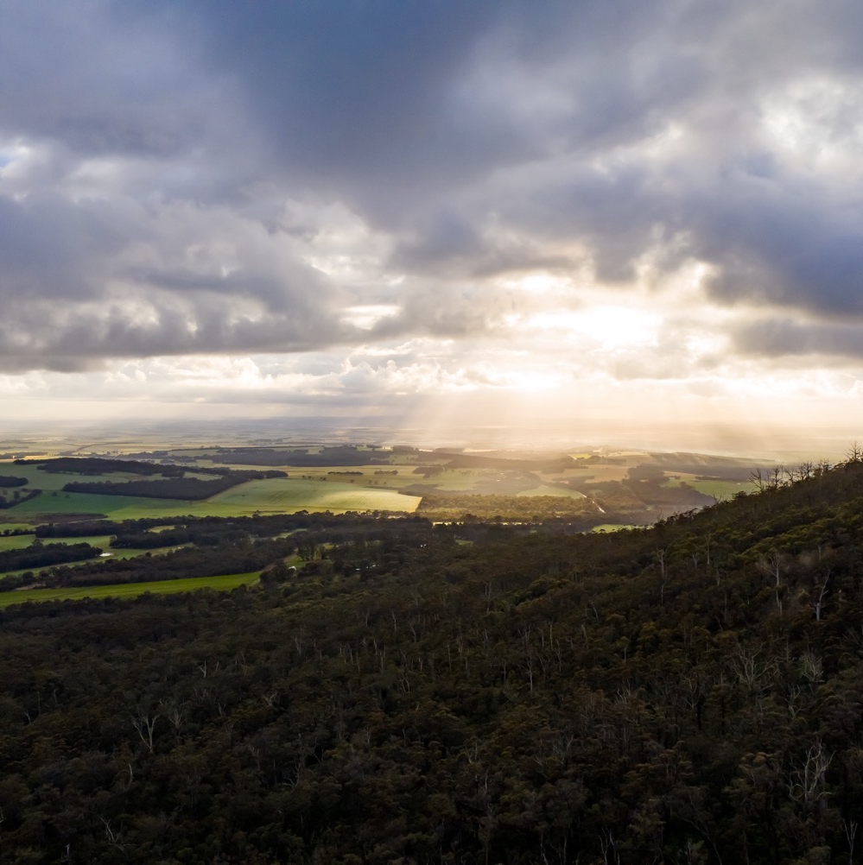
그레이트 서던
고립된 입지 그러나
가치있는 와인 산지
확장세에 접어든 이 역동적인 산지의 미래는 밝다.
Photo courtesy of Great Southern Wines

Slide 28
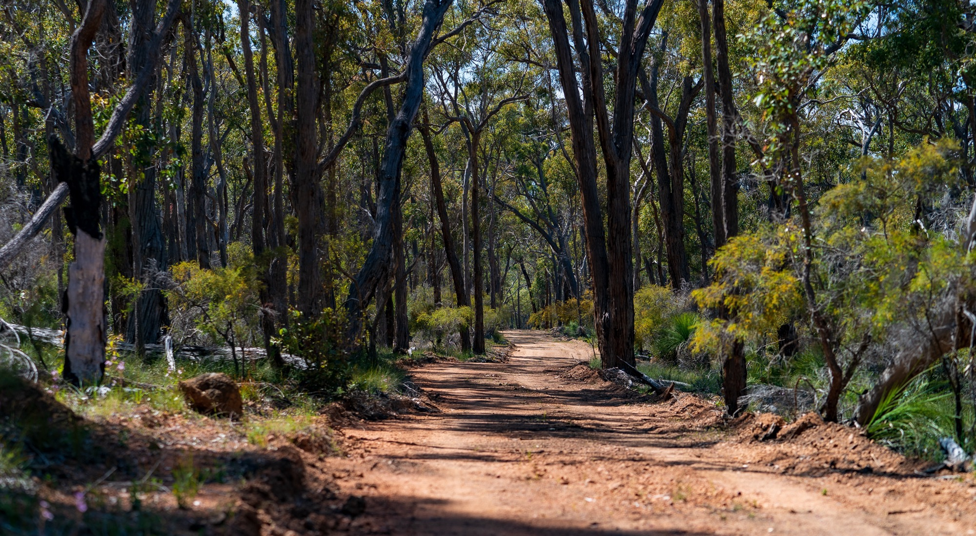
Photo courtesy of Great Southern Wines
감사합니다
Notes:
더 많은 프로그램, 툴, 자료는 www.australianwinediscovered.com 참조.
문의 사항이 있는 경우 discover@wineaustralia.com으로 이메일 요망.

